Slide 1
ChallengeMe Ein Projekt von Team 42
Peter Winter
Florian Höfer
Felix Kießling
Max Wendl
Erfurt University of Applied Sciences
Wintersemester 2016/2017

Slide 2
Bisherige Fortschritte
Erstellung eines UML Diagramm
Besprechung und Aufgabenaufteilung
Verknüpfung mit Github
Klassen in Form des UML Diagramms erstellt
z.T. um erste Attribute erweitert
z.T. Methoden hinzugefügt
Registrierungs und Login-Klasse mit zugehörigem Unittest

Slide 3
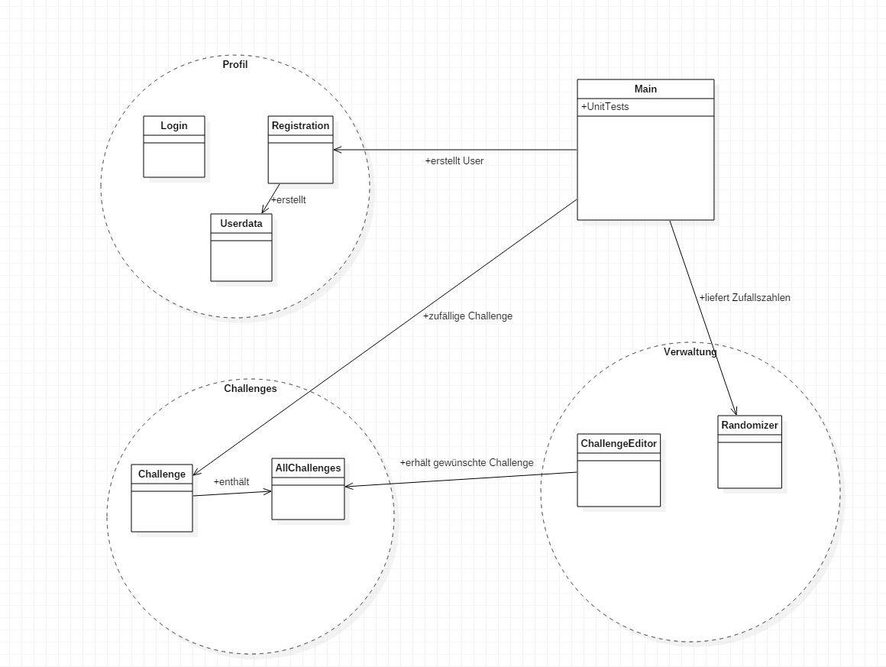
UML Diagramm

Slide 4
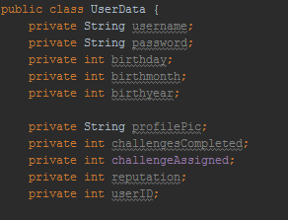
Preview der Attribute
Klasse UserData

Slide 5
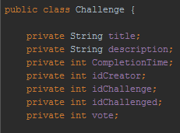
Preview der Attribute
Klasse Challenge

Slide 6
Schwierigkeiten
Funktionalität von IntelliJ mit Github
Github verstehen
Absprache
Projektbezogene Probleme traten vorerst nicht auf

Slide 7
Zukünftige Entwicklung
Klassen miteinander in Beziehung setzen
Unittests
Methoden
Challenge Editor erstellen
ControlUnit zur Verwaltung erstellen

Slide 8
Vielen Dank für Ihre Aufmerksamkeit!

